Slide 1
中学校 保健体育（体育分野）
〔第３学年〕
器械運動
「鉄棒運動」
【体力編】
学習時間の目安：約30分

Slide 2
体力編
鉄棒運動に関連して高まる
体力要素を理解し、それぞれ
の体力を高めるための運動に
取り組もう！

Slide 3
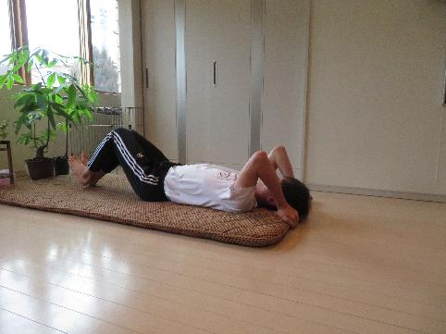
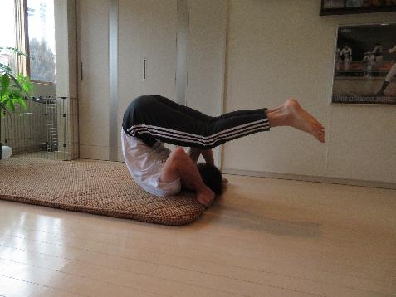
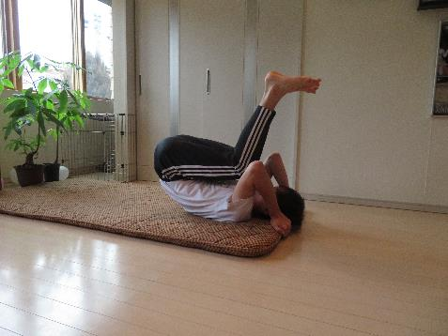
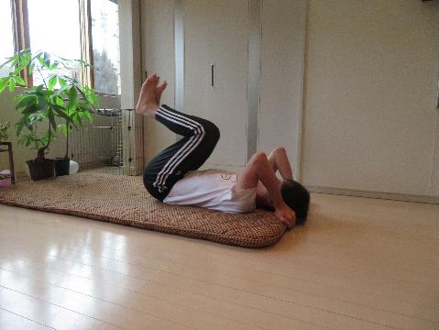
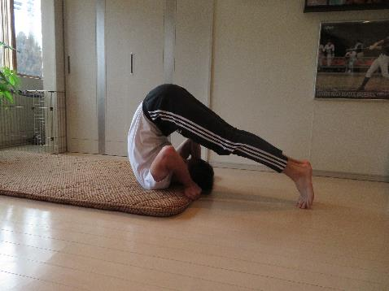
鉄棒運動に関連して高まる体力
筋力（腹筋）・回転の感覚
腹筋を使って体を鉄棒に乗せる感覚，回転に入る感覚をイメージしよう。
①マット（ふとん等）に仰向けに寝て，端を両手でつかむ。
②肘が上を向くように曲げる。
③マット（ふとん等）を握ったまま両脚を引き上げる。
④つま先を頭上の床につける。
クリックすると
動きが見られます。

Slide 4
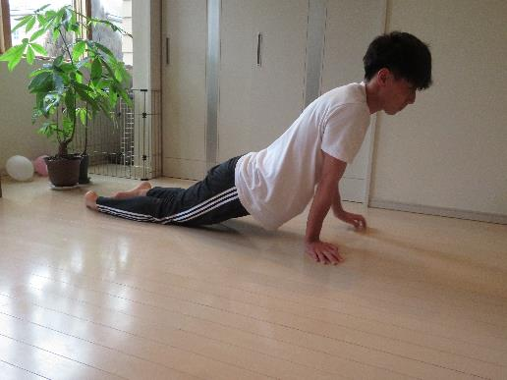
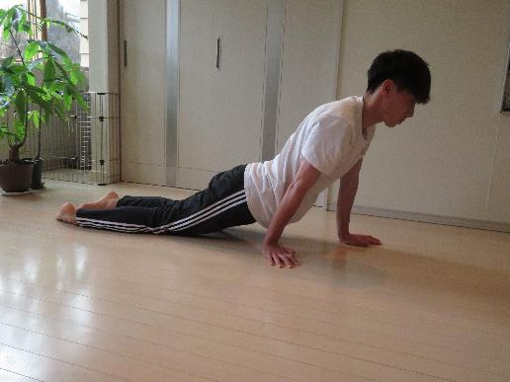
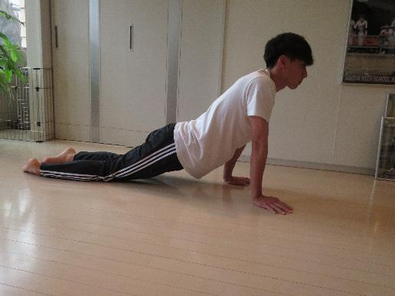
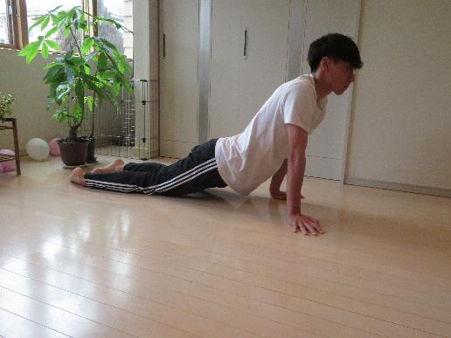
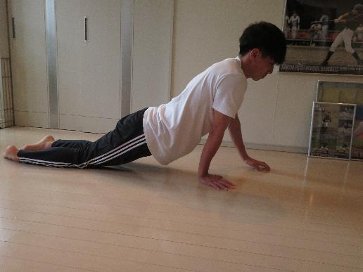
鉄棒運動に関連して高まる体力
筋力（支える力）
前方支持回転の基本動作であるツバメ（鉄棒上でひじを伸ばした状態で止まる）の練習になります。
①肘を伸ばして，しっかり体を支えます。
②腰から下の力を抜き，腕の力だけで進みます。
クリックすると
動きが見られます。

Slide 5
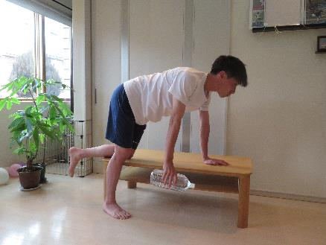
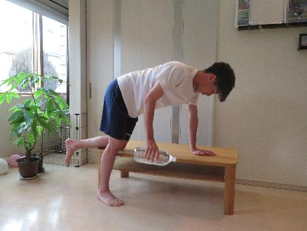
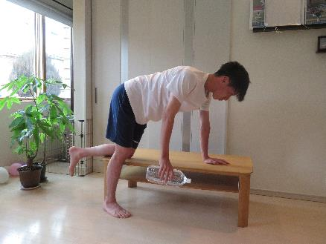
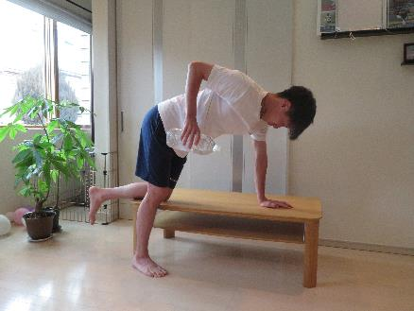
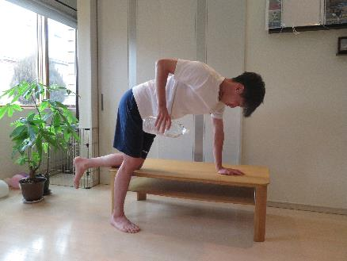
鉄棒運動に関連して高まる体力
筋力（鉄棒をひきつける力）①
ダンベルの代わりにペットボトルを使い，上腕二頭筋を鍛えよう。【ワンハンドロウ】
①椅子や台を用意し，右手（左手），右膝（左膝）を台に着き，左足（右足）を床に着く。
②ペットボトルを持っている側の肘が体より上がるように上に引く。
③引いた肘は１秒キープした後，ゆっくり下ろす。
④１５回を目標に行う。
クリックすると
動きが見られます。

Slide 6
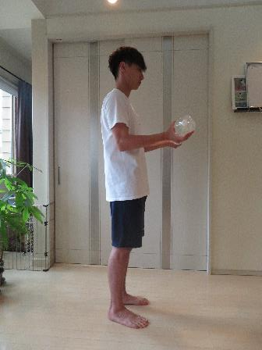
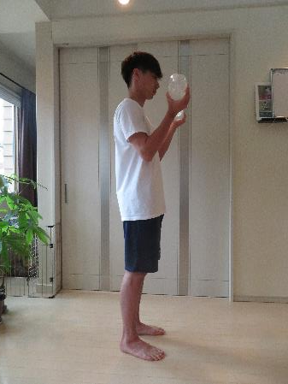
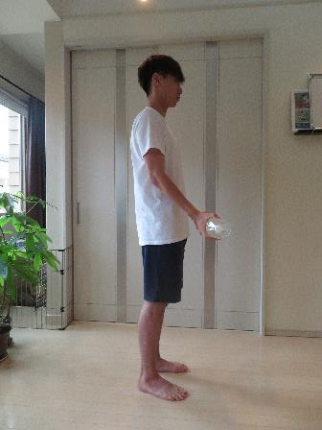
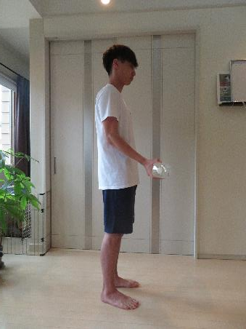
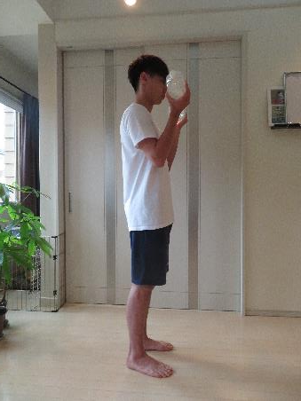
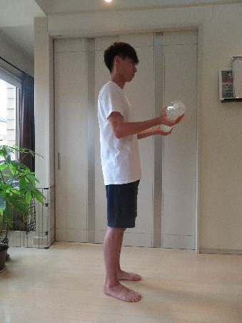
鉄棒運動に関連して高まる体力
筋力（鉄棒をひきつける力）②
ダンベルの代わりにペットボトルを使い，上腕二頭筋を鍛えよう。【アームカール】
①ペットボトルを両手に持つ。
②ゆっくりと肘を曲げる。
③ペットボトルを顔の高さで１秒キープする。
④３秒かけて元の位置に戻す。
⑤１５回を目標に行う。
クリックすると
動きが見られます。

Slide 7
鉄棒運動に関連して高まる体力
鉄棒に生かせる運動を
自分で工夫してみよう。
例：肩の可動域を高める運動，
体を支持する力を高める運動，
手首を返す力を高める運動 等

Slide 8
実施したことを学習カードに記入しよう
体力を 高める 取組 | 実施月日 | 意識したこと | 運動メニュー（時間／回数／セット数） | 達成度
 | 月 日（ ） |  |  | ◎ ○ △
 | 月 日（ ） |  |  | ◎ ○ △
 | 月 日（ ） |  |  | ◎ ○ △
 | 月 日（ ） |  |  | ◎ ○ △
 | 月 日（ ） |  |  | ◎ ○ △
 | 月 日（ ） |  |  | ◎ ○ △
学習の 振返り | 自己評価 ※ （ ） とても積極的に取り組めた （ ） 積極的に取り組めた （ ） あまり積極的に取り組むことができなかった ( ) 積極的に取り組むことができなかった
 | 家庭学習に関する感想など

